Slide 1
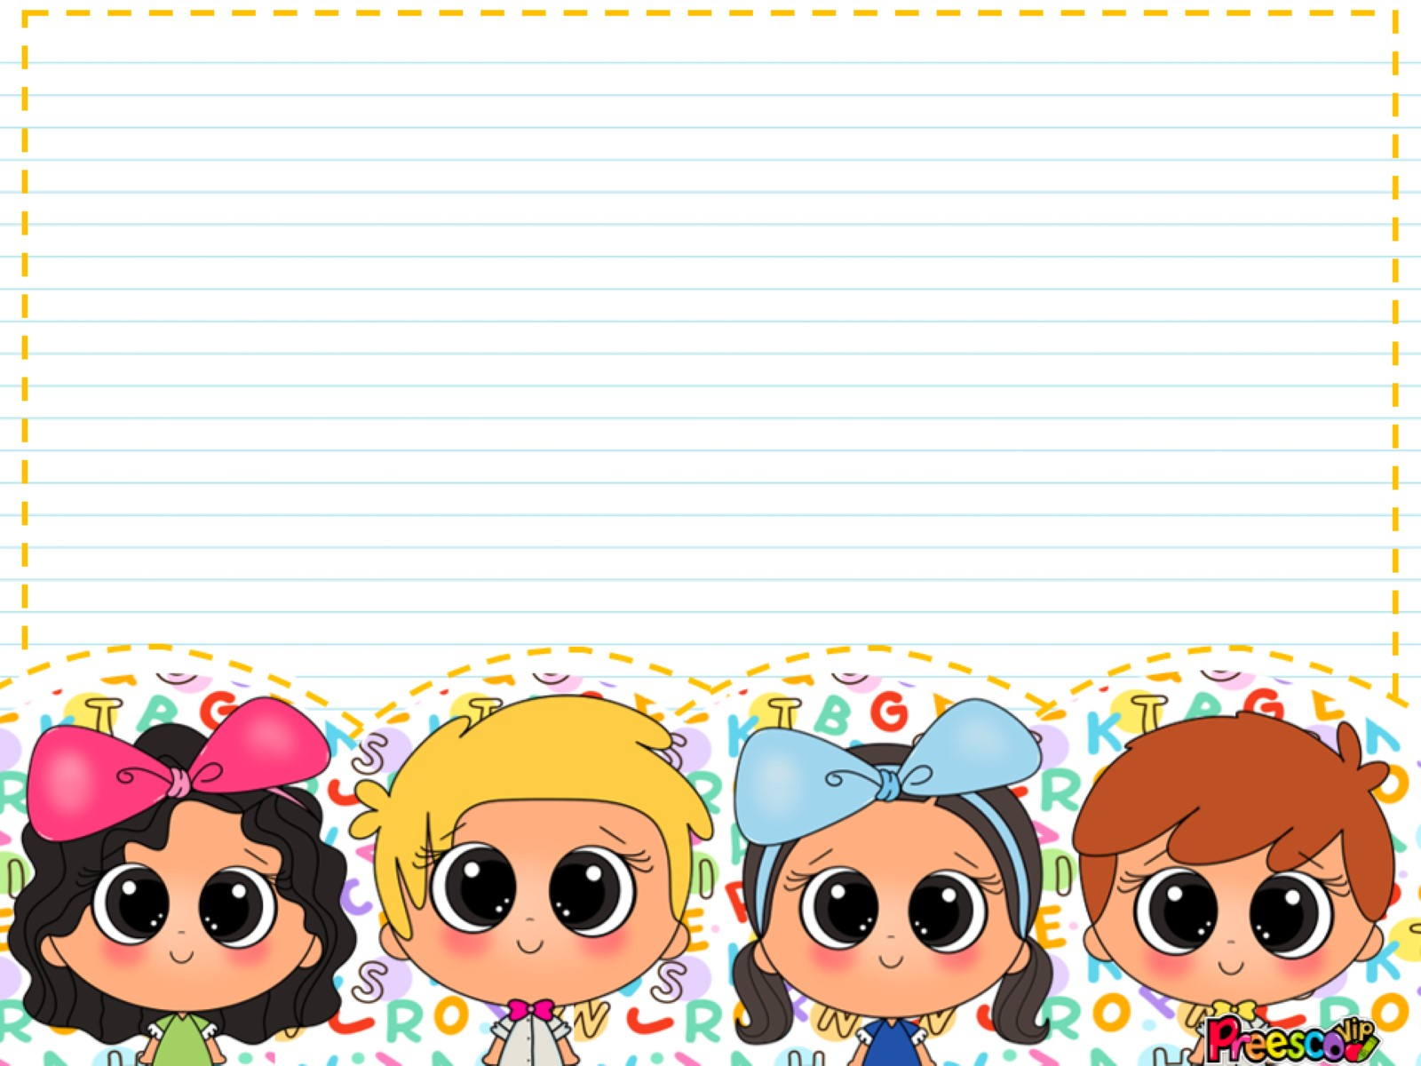
FORO “MI EXPERIENCIA CON PRIMER GRADO
DE EDUCACION PREESCOLAR”.
Educadora: Rosa Isabel Carreón Reyna Grupo 1oA
J.N. “RAFAEL RAMÍREZ”

Slide 2
Desconocimiento de cómo trabajar con un grupo de 1er grado (no hubo orientaciones ni seguimiento)
Desubicada en cuestión de la forma de planear (con cual programa)
Adecuación del aula en mobiliario, ambiente acorde a la edad de mis pequeños.
Algunos de mis niños aun no tenían control de esfínteres.
Control de reglas y auto regulación de los pequeños.
Atención de los alumnos por tiempos muy cortos.
Durante un periodo no tuve asistente.
Uso del cubrebocas de forma habitual en los niños.
Caso de William.

Slide 3
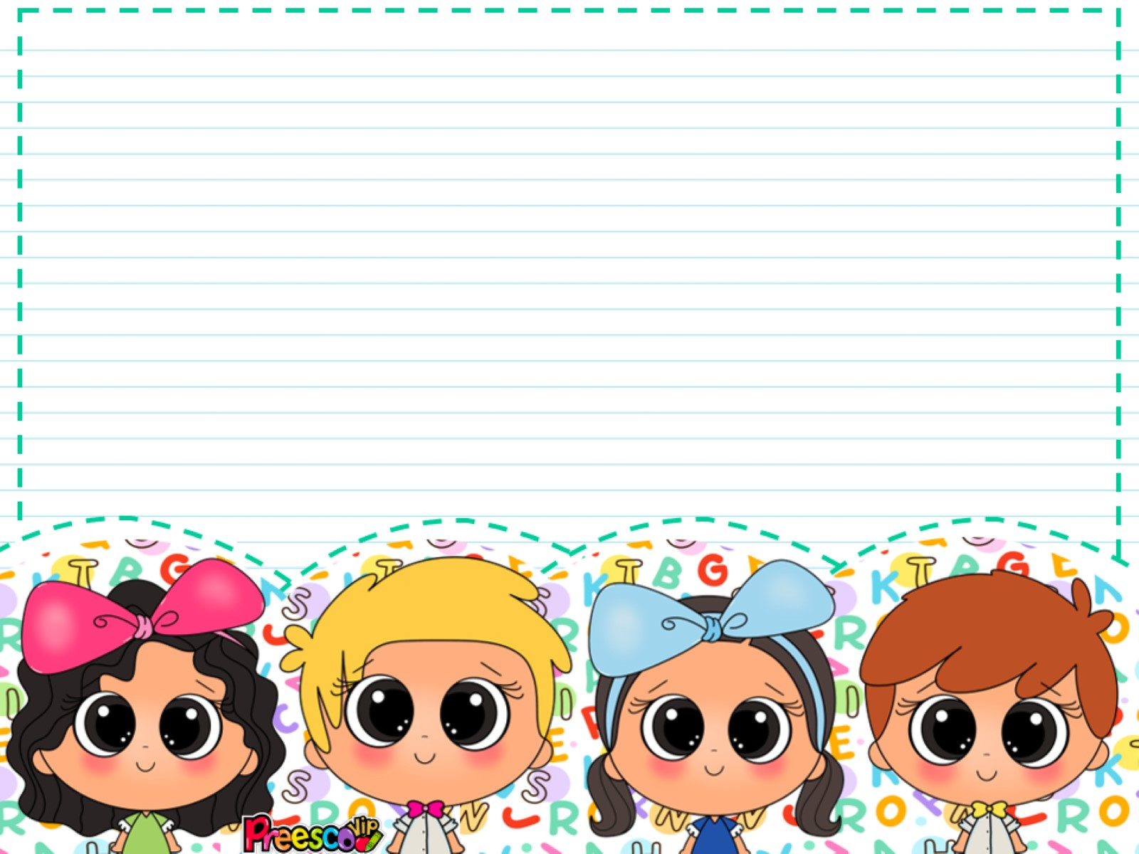
¿Cómo me sentía?
A inicio de ciclo tuve emociones de nerviosismo por no saber cómo iniciar, desorientada desde mi forma de planear, evaluar los aprendizajes de mis niños. Más sin embargo también felicidad de enfrentar este reto ya que los niños pequeños por su naturaleza son muy tiernos, espontáneos y amorosos. Apoyada por mi directivo y compañeros del jardín.
A medio ciclo ya sentí mayor seguridad, logramos el control de reglas en ellos, pudimos ya lograr aprendizajes esperados con mayor eficacia. Ya que estaban más centrados en las actividades. En conjunto con los maestros de física y artes y con el apoyo de mi maestra asistente.
Al final del ciclo me siento muy contenta con lo logrado durante este ciclo escolar ya que se observa palpablemente los avances de cada uno de los integrantes de mi grupo de forma talvés no imaginada.

Slide 4
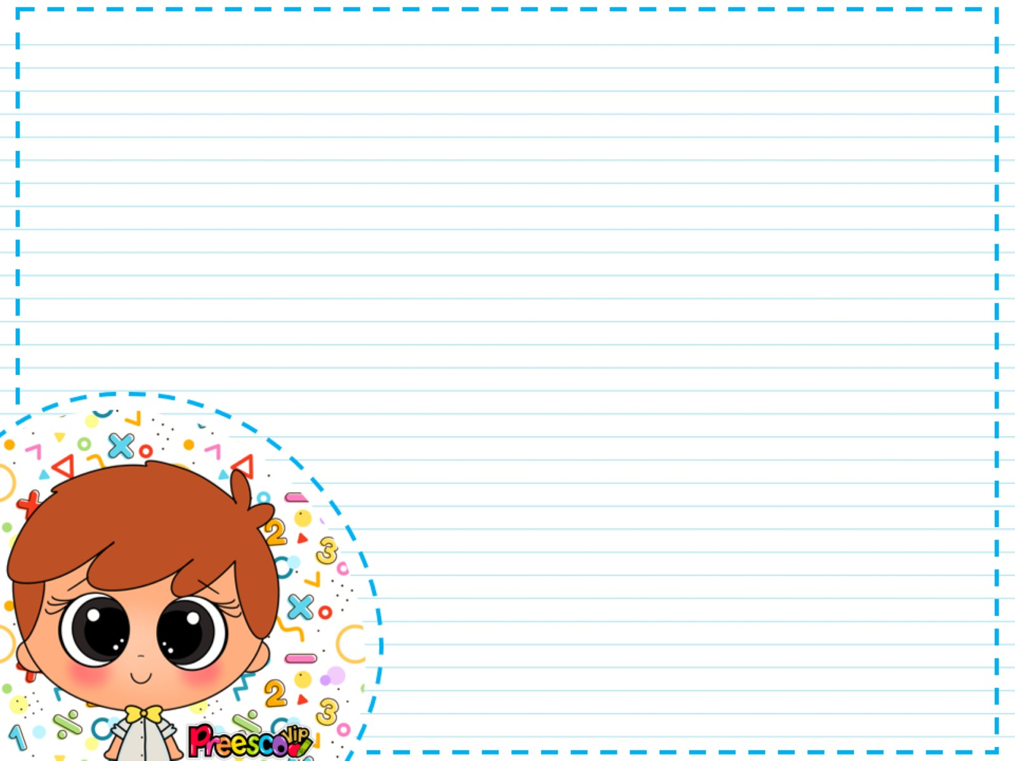
¿Cómo fue mi intervención?
Muy activa (muchas actividades lúdicas, en espacios diversos del jardín) (Situaciones de aprendizaje y un proyecto)
Diseñé actividades motivadoras e interesantes para ellos donde se propiciara la investigación, la experimentación, la manipulación de diversos materiales, formulando muchos cuestionamientos que los llevara a la reflexión sobre los temas que abordamos.
Hice uso de la tecnología para aprovechar este recurso y poder tener aprendizajes e investigaciones de lo que estábamos trabajando.
Propicié la lectura en voz alta, el uso de mediadores para la disciplina.
Realicé muchas actividades de exposiciones de mis pequeños no sólo en el grupo sino también a otros compañeros del jardín y padres de familia.
Tuve una actitud muy positiva en la medida de lo posible. Disfruté mucho de éste proceso.

Slide 5
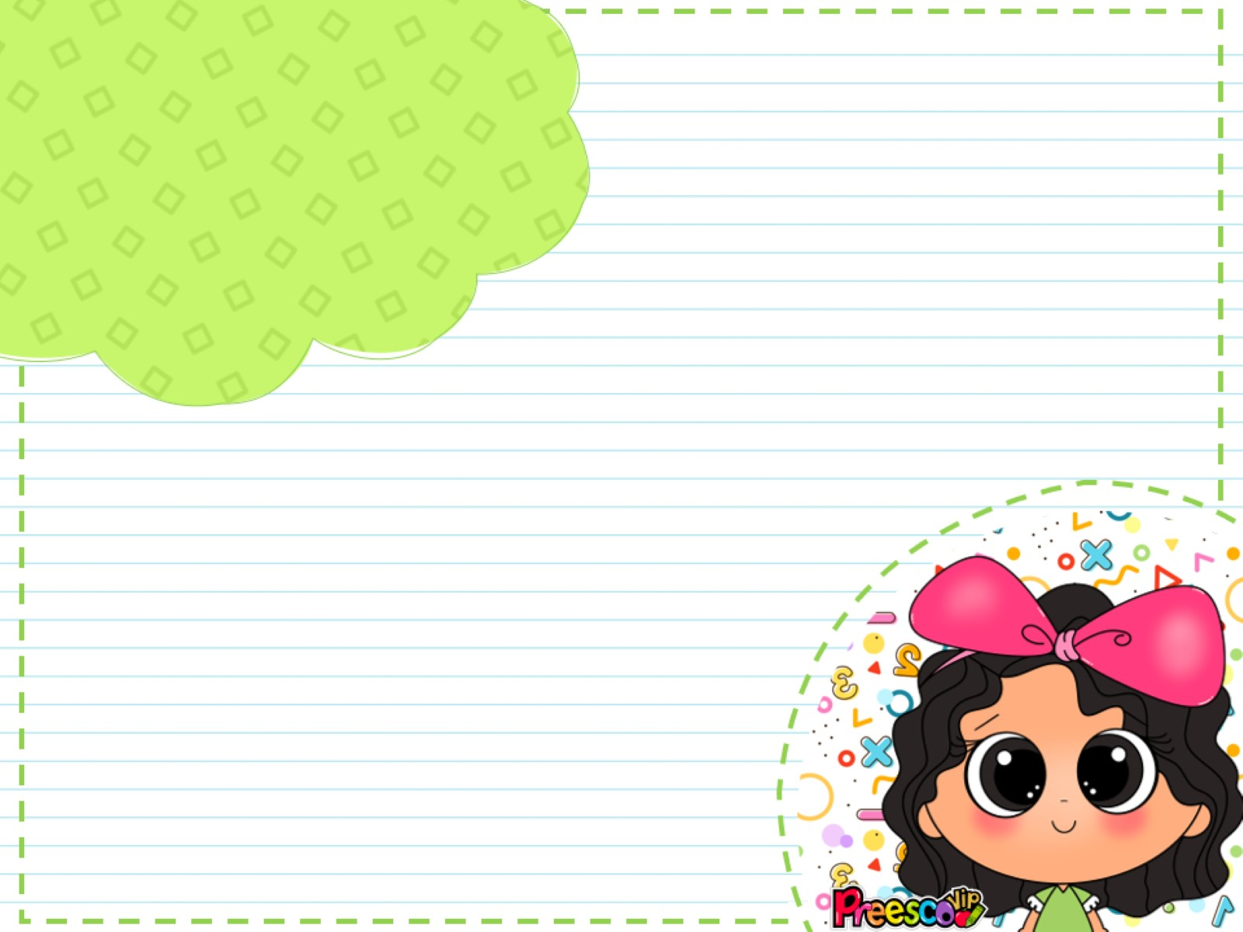
FORTALEZAS
Acondicionamiento de mi aula (dos puertas)
Apoyo de mi maestra asistente
Apoyo de mi directivo
Apoyo de mis compañeros del jardín
Apoyo de los padres de familia en su compromiso para la realización de las actividades. Y en la asistencia regular de los pequeños.

Slide 6
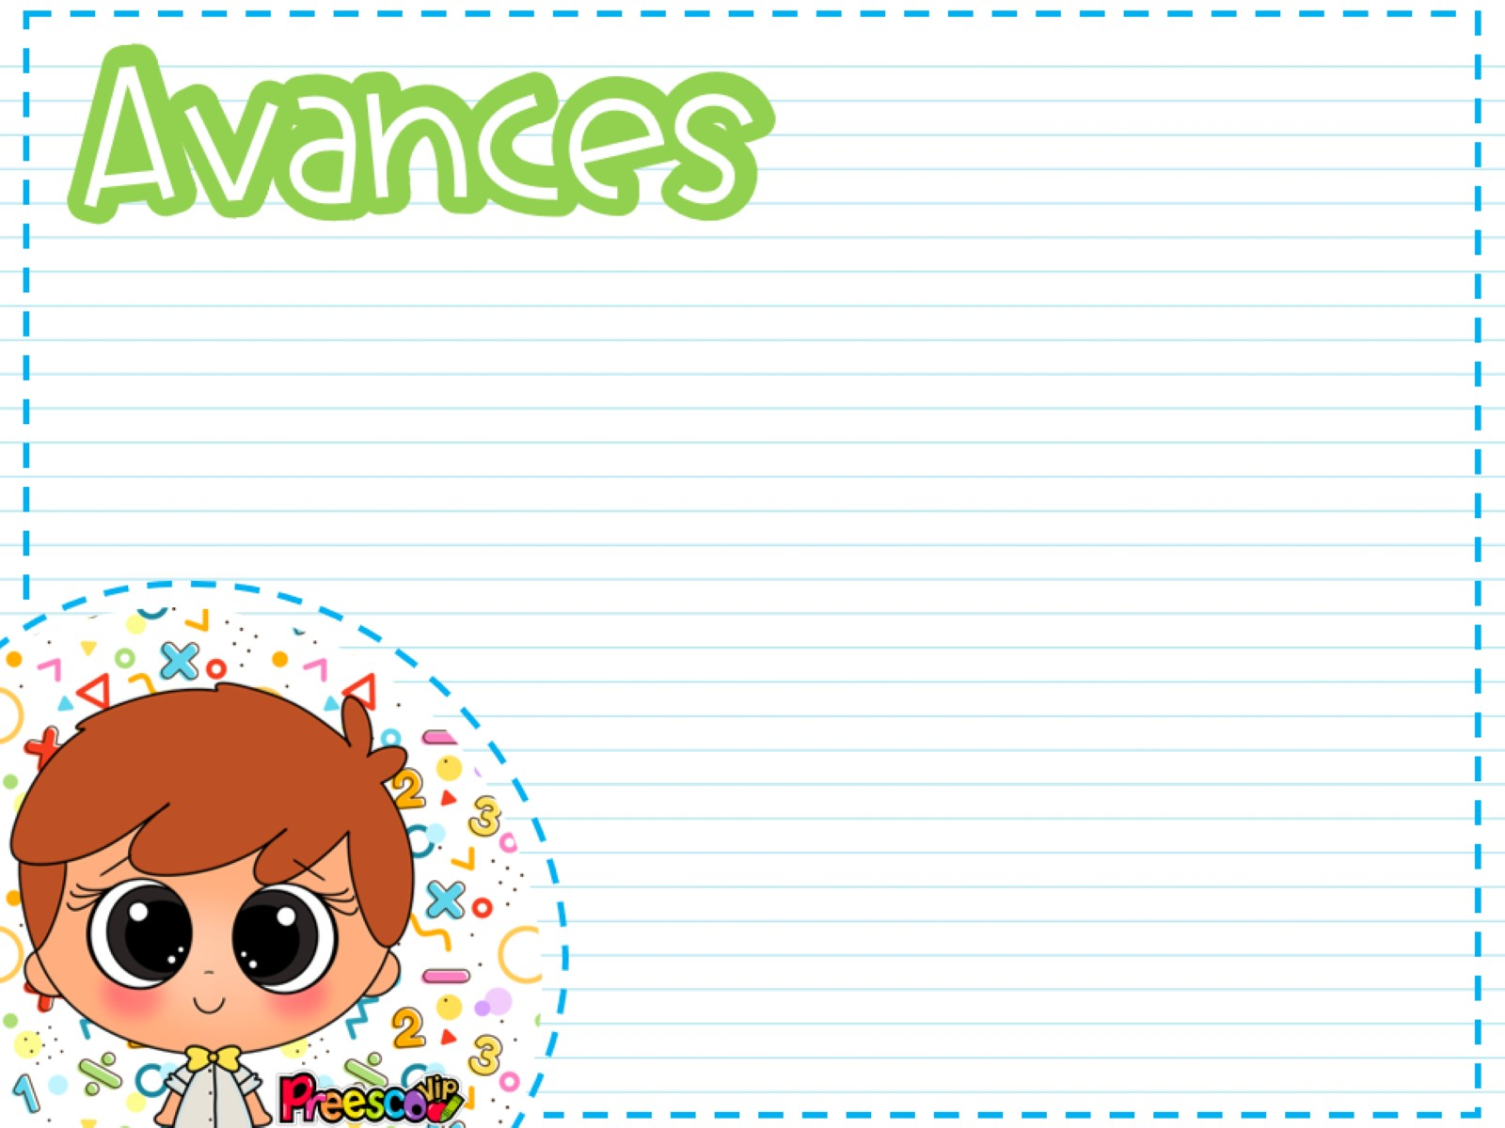
Avance en los aprendizajes esperados que planee durante el ciclo escolar en cada uno de los campos y áreas del programa de Aprendizajes clave.
Autocontrol de los pequeños.
Reglas establecidas y generalmente respetadas.
Un buen ambiente de trabajo con colaboración, armonía y motivación en casi todas las actividades.
Disposición de mis pequeños para realizar las actividades propuestas.
Los niños se esfuerzan por lograr lo que se les pide.
Mayor independencia y autonomía.
Un lenguaje más fluido, comunican ideas, sentimientos emociones. Escuchan, leen, identifican sus nombres, leen a su manera, investigan, preguntan, exponen, mencionan características de los objetos, cuentan del 1 al 10, exploran, indagan, manipulan materiales, cantan, bailan, realizan ejercicios diversos con coordinación.

